Slide 1
PROGRAMACIÓN DE ALGORITMOS
PGY1121
Experiencia de Aprendizaje 3
Francisco Calfún – Sede Puerto Montt

Slide 2

Contenido
Listas
Arreglos unidimensionales
Arreglos bidimensionales
Funciones
Un poco de GitHub

Slide 3
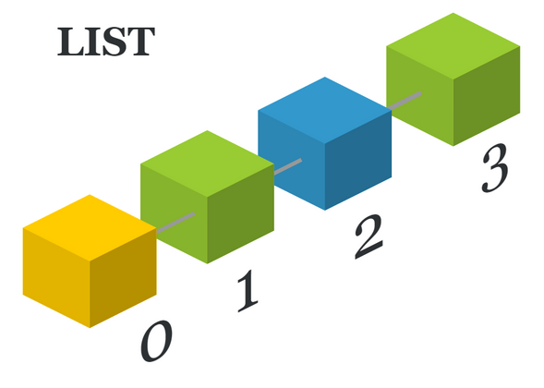

Listas
Son un tipo de dato que permite almacenar datos de cualquier tipo.
Son uno de los tipos de secuencia en Python, con la particularidad de que son mutables

Slide 4
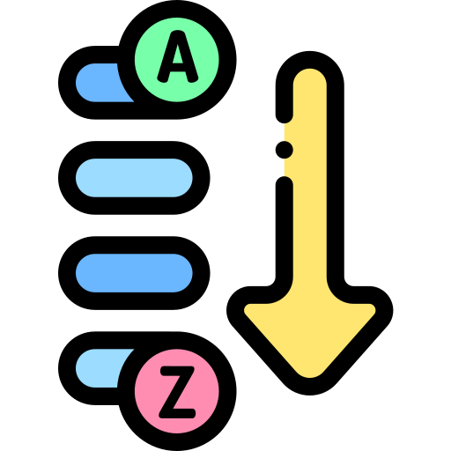

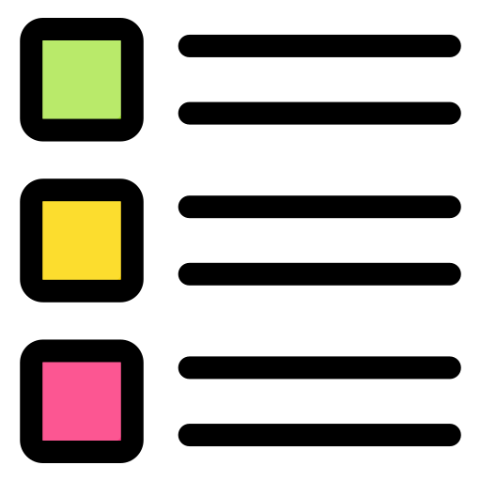

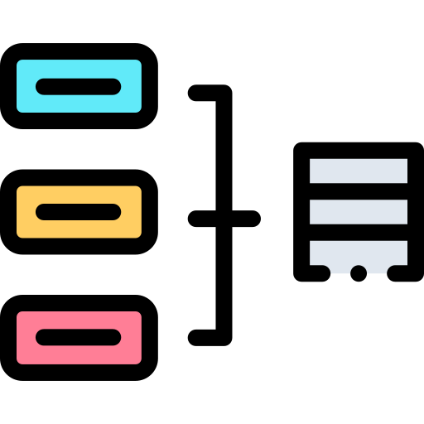


Listas
Características
Son ordenadas, dado que mantienen el orden en el que han sido definidas.
Pueden ser formadas por tipos arbitrarios.
Pueden ser indexadas con [i]
Se pueden anidar, es decir, incluir una lista dentro de otra.
Son mutables, ya que sus elementos pueden ser modificados.
Son dinámicas, ya que se pueden añadir o eliminar elementos.
Referencia: https://ellibrodepython.com/listas-en-python
Notes:
Referencia: https://ellibrodepython.com/listas-en-python

Slide 5
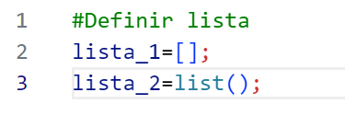
Definir listas
Dos maneras de definir Listas vacías.

Slide 6
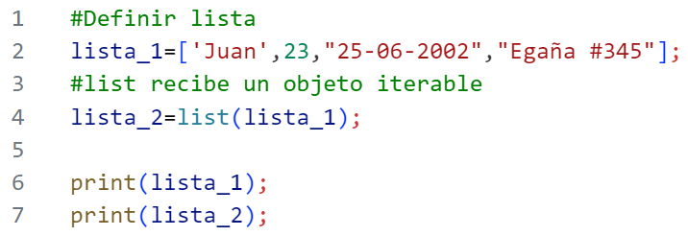

Definir listas
Definir listas con datos.

Slide 7
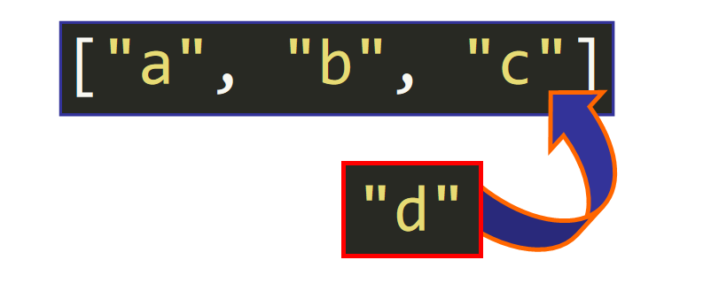
Operaciones con la Lista
Append(<objeto>)
Extend(<iterable>)
Insert(<index>,<obj>)
Remove(<objeto>)
Pop(index=-1)
Reverse()
Sort()
Sort(Reverse=True)
Count(<objeto>)
Clear()

Slide 8
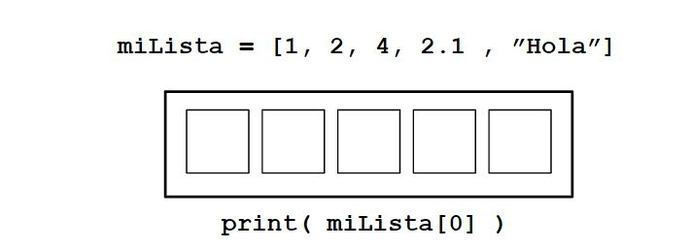
Operaciones con la Lista

Slide 9

¿Qué es un Arreglo en programación?
Es un conjunto de datos que se almacenan temporalmente, además, cumplen ciertas características, tales como:
Colección finita.
Homogénea.
Elementos ordenados.
Recibe varios nombres, entre ellos:
Vector
Array
Matriz

Slide 10
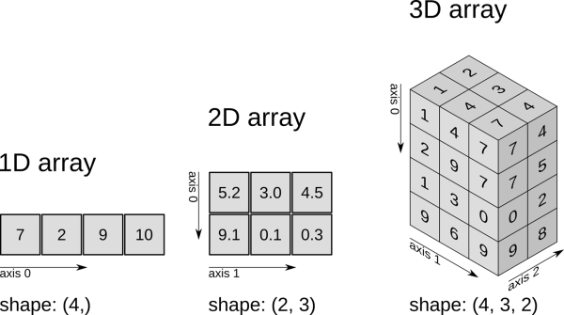
Tipos de Arreglo
Arreglos unidimensionales
Arreglos bidimensionales
Arreglos multidimensionales

Slide 11


Arreglo Unidimensional
Es un tipo de datos estructurado que está formado de una colección finita y ordenada de datos del mismo tipo.
Arreglo
Nombre del Arreglo (Array)
Elementos del Arreglo
Índices del Arreglo
Responde:
¿Qué largo tiene este arreglo?
¿Qué tipo de datos posee el arreglo?

Slide 12

Numpy
NumPy es una librería de Python especializada en el cálculo numérico y el análisis de datos, especialmente para un gran volumen de datos.
La ventaja de Numpy frente a las listas predefinidas en Python es que el procesamiento de los arrays se realiza mucho más rápido (hasta 50 veces más) que las listas.
pip install numpy
Notes:
pip es un sistema de gestión de paquetes utilizado para instalar y administrar paquetes de software escritos en Python

Slide 13
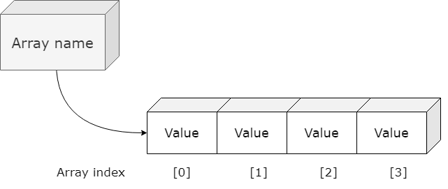
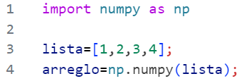

Declarar arreglos
Notes:
pip es un sistema de gestión de paquetes utilizado para instalar y administrar paquetes de software escritos en Python

Slide 14




Declarar arreglos
Notes:
pip es un sistema de gestión de paquetes utilizado para instalar y administrar paquetes de software escritos en Python

Slide 15
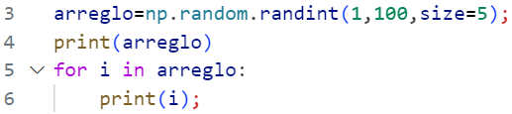
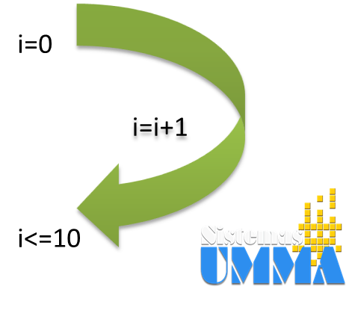
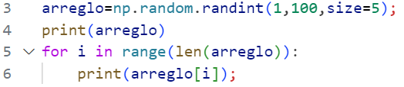
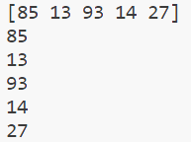

For con arreglos
Notes:
pip es un sistema de gestión de paquetes utilizado para instalar y administrar paquetes de software escritos en Python

Slide 16

Ejercicio
Crear un arreglo unidimensional de tamaño 10, con elementos aleatorios de números enteros del 0 al 100, luego:
Mostrar por pantalla todos los elementos del arreglo.
Contar los elementos pares.
Sumar los elementos impares.

Slide 17
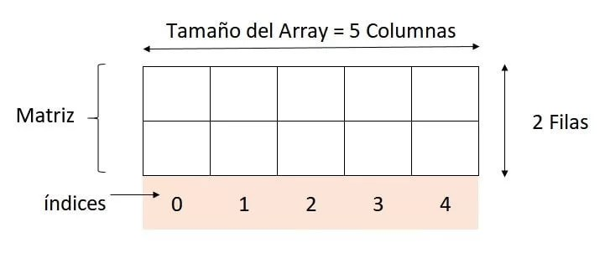
Arreglo Bidimensional
Array[filas,columnas]
Array[2][5]

Slide 18
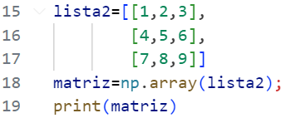
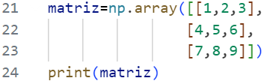

Declarar
arreglos
Bidimensionales

Slide 19




Declarar
arreglos
Bidimensionales

Slide 20
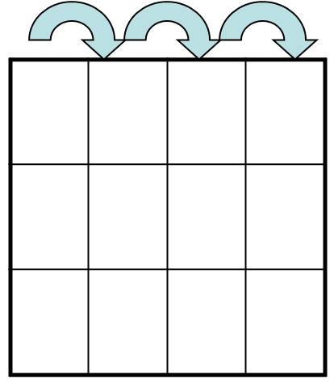
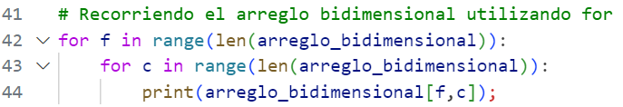
Recorrer Matriz
Notes:
pip es un sistema de gestión de paquetes utilizado para instalar y administrar paquetes de software escritos en Python

Slide 21
Ejercicio
Crear un arreglo de dos dimensiones de tamaño 10 y 4, el cual, simula a un bus.
Se pide asignar los números de asiento en forma automática, considerando el siguiente formato:
1 2 3 4
5 6 7 8
9 10 11 12
13 14 15 16
17 18 19 20
21 22 23 24
25 26 27 28
29 30 31 32
33 34 35 36
37 38 39 40

Slide 22
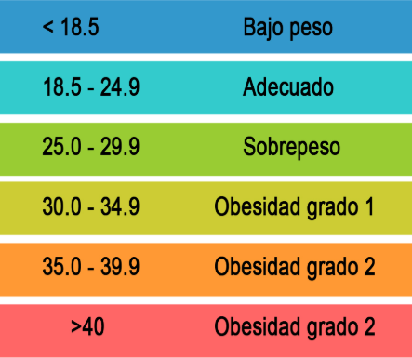


Ejercicio
Actividad 2
Se pide escribir las instrucciones necesarias para crear un menú con las opciones de:
Calcular_Iva
Descuento
Calcular_Imc
Las cuales deben ser desarrolladas en funciones (métodos).
Además se debe mostrar el estado de la persona de acuerdo a la siguiente tabla:
Recuerda subir los archivos a GitHub

Slide 23

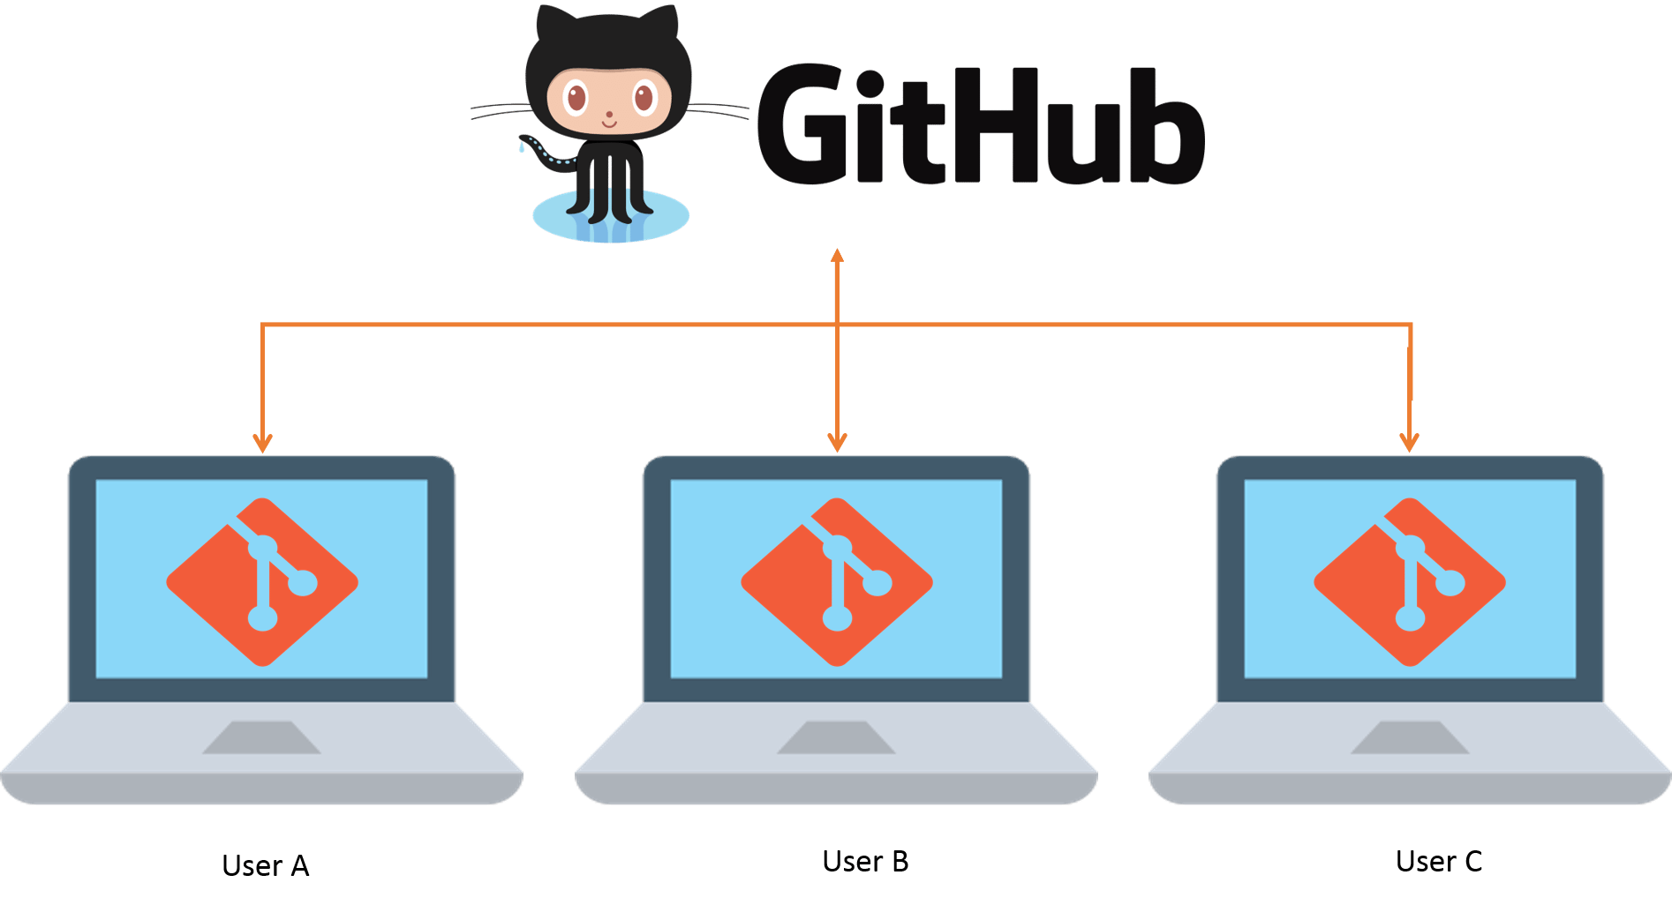
Git y GitHub
Git es un proyecto de código abierto, el cual permite llevar un control de versiones de un proyecto. Es el sistema base de versiones. Se usa localmente.
GitHub es una herramienta que trabaja con Git, y agrega la centralización de los proyectos en nube, interfaces muy sencillas de ocupar, junto con el control de versiones centralizado, permitiendo a varios desarrolladores unificar sus códigos en la nube de GitHub, mejorando la comunicación, el desarrollo, los respaldos y la unificación de códigos (todo en nube).

Slide 24

¿Cumplimos el objetivo de esta sesión?​
¿Qué debo profundizar o ejercitar?​
¿Cuál es el desafío para la siguiente sesión?

